Slide 1

Kerngroep techniek
Voorbeelduitwerking leerroute 1 · Versionering · Business-architectuur ·
Koppeling-ID
OKx · Npuls · 30 september 2026 · Amersfoort

Slide 2

Agenda
1
Afspraken van 15 september
Per afspraak de stand van vandaag
2
Voorbeelduitwerking leerroute 1 (Niek)
De opleiding van Jochem in het informatiemodel, met de vraag om feedback per regel
3
Versionering met een voorbeeldﬂow (Garik)
De iteratie op Public PR 100, toegelicht aan een voorbeeld
4
Business-architectuur en stories (Niels)
De stories uit de PoC-scholen
5
Koppeling-ID, gevraagd, vervolg en peiling
Public #107, de reviewvraag op PR 104 en de peiling

Slide 3

D E E L 1 VA N 5
Stand van zaken
Niek · afspraken, voortgang en wat er blijft liggen

Slide 4
Afspraken van 15 september
AFGESPROKEN
WIE
STAND OP 25 SEPTEMBER
Voorbeelduitwerking van het informatiemodel langs leerroute 1
Niek
Ligt er: meta PR 252, vandaag op tafel
Iteratie op de versionering met een voorbeeldﬂow, en een sessie vooraf
Garik
Public PR 100 staat op draft
Business-architectuur doorontwikkelen en stories ophalen bij de PoC-
Niels
Milestone requirementsboom, negen
scholen
open
Public PR 104 bekijken en opmerkingen achterlaten
Kerngroep
Open, nog zonder opmerkingen
Voorstel voor een kort koppeling-ID, beide richtingen in een speciﬁcatie
Kernteam
Public #107, voorstel vandaag
Aanpak voor draagvlak bij leveranciers, plus de tijdsbesteding
Ruud en
Follow-up na vandaag
Hans
Ook afgesproken: Public PR 82 en PR 100 staan op draf t, en een draf t-PR vraagt geen review. De keuzeregelsets volgen zodra er ruimte is.

Slide 5
Wat er sinds 15 september is verzet
PR gemerged
PR geopend
issues gesloten
issues geopend
commits op dev
Public
0
0
0
4
0
meta
4
5
0
17
34
Public: vier nieuwe issues: het koppeling-ID (#107) en de
meta: de voorbeelduitwerking (PR 252), FHIR als spiegel (PR
voorbeelduitwerking (#106, #108, #109)
254) en de update voor de werkgroep OKx (PR 256)
Stand van 25 september. Nul gesloten issues: het werk zit in de branches, en de milestone van de voorbeelduitwerking sluit met de acceptatietest van
vandaag.

Slide 6
Werk per onderwerp
● Voorbeelduitwerking Jochem
12
PR 252
meta
● Voorbeelduitwerking Jochem
Public
3
● Koppelingspeciﬁcatiestructuur doorontwikkelen
1
12
PR 100
Public
● Requirementsboom doorontwikkelen
2
9
Public
Begrippenkader en informatiemodel verdiepen
18
PR 104
meta
Koppelvlakspeciﬁcatie releaseproces en kwaliteit
11
PR 82
Public
Keuzedelen kiesbaarheid en groepsindeling
3
Public
Stand van 25 september. Onderwerpen zijn de milestones; de balklengte is het aantal issues, groen gesloten, grijs open; het icoon markeert werk dat als
pull request ter review ligt. Oranje: staat vandaag op de agenda.

Slide 7
Veel verzet, weinig afgerond
34
6
0
0
→
→
→
commits
pull requests
gemerged
gesloten
op branches
vijf op draft
sinds 4 september
sinds 15 september
Vandaag een pull request uit draft, en de eerste milestone sluiten

Slide 8
Twee scenario’s naar Q1 2027
Speciﬁcatie v0.0.1
Gereed
Informatiemodel v0.1
Voorbeelduitwerking LR1
Loopt
OC-P&R afronden
OC-KRS en OC-SVS
Een spoor
OC-LMS
OC-KRS en OC-SVS
Twee sporen
OC-LMS
Alle lagen beschreven
Aug
Sep
Oct
Nov
Dec
Jan
Feb
Mar
Apr
May
Afronden vraagt input en aanhaking; het schrijfwerk ligt er

Slide 9
D E E L 2 VA N 5
Voorbeelduitwerking
leerroute 1
Niek · de opleiding van Jochem, fase 1 stap voor stap

Slide 10
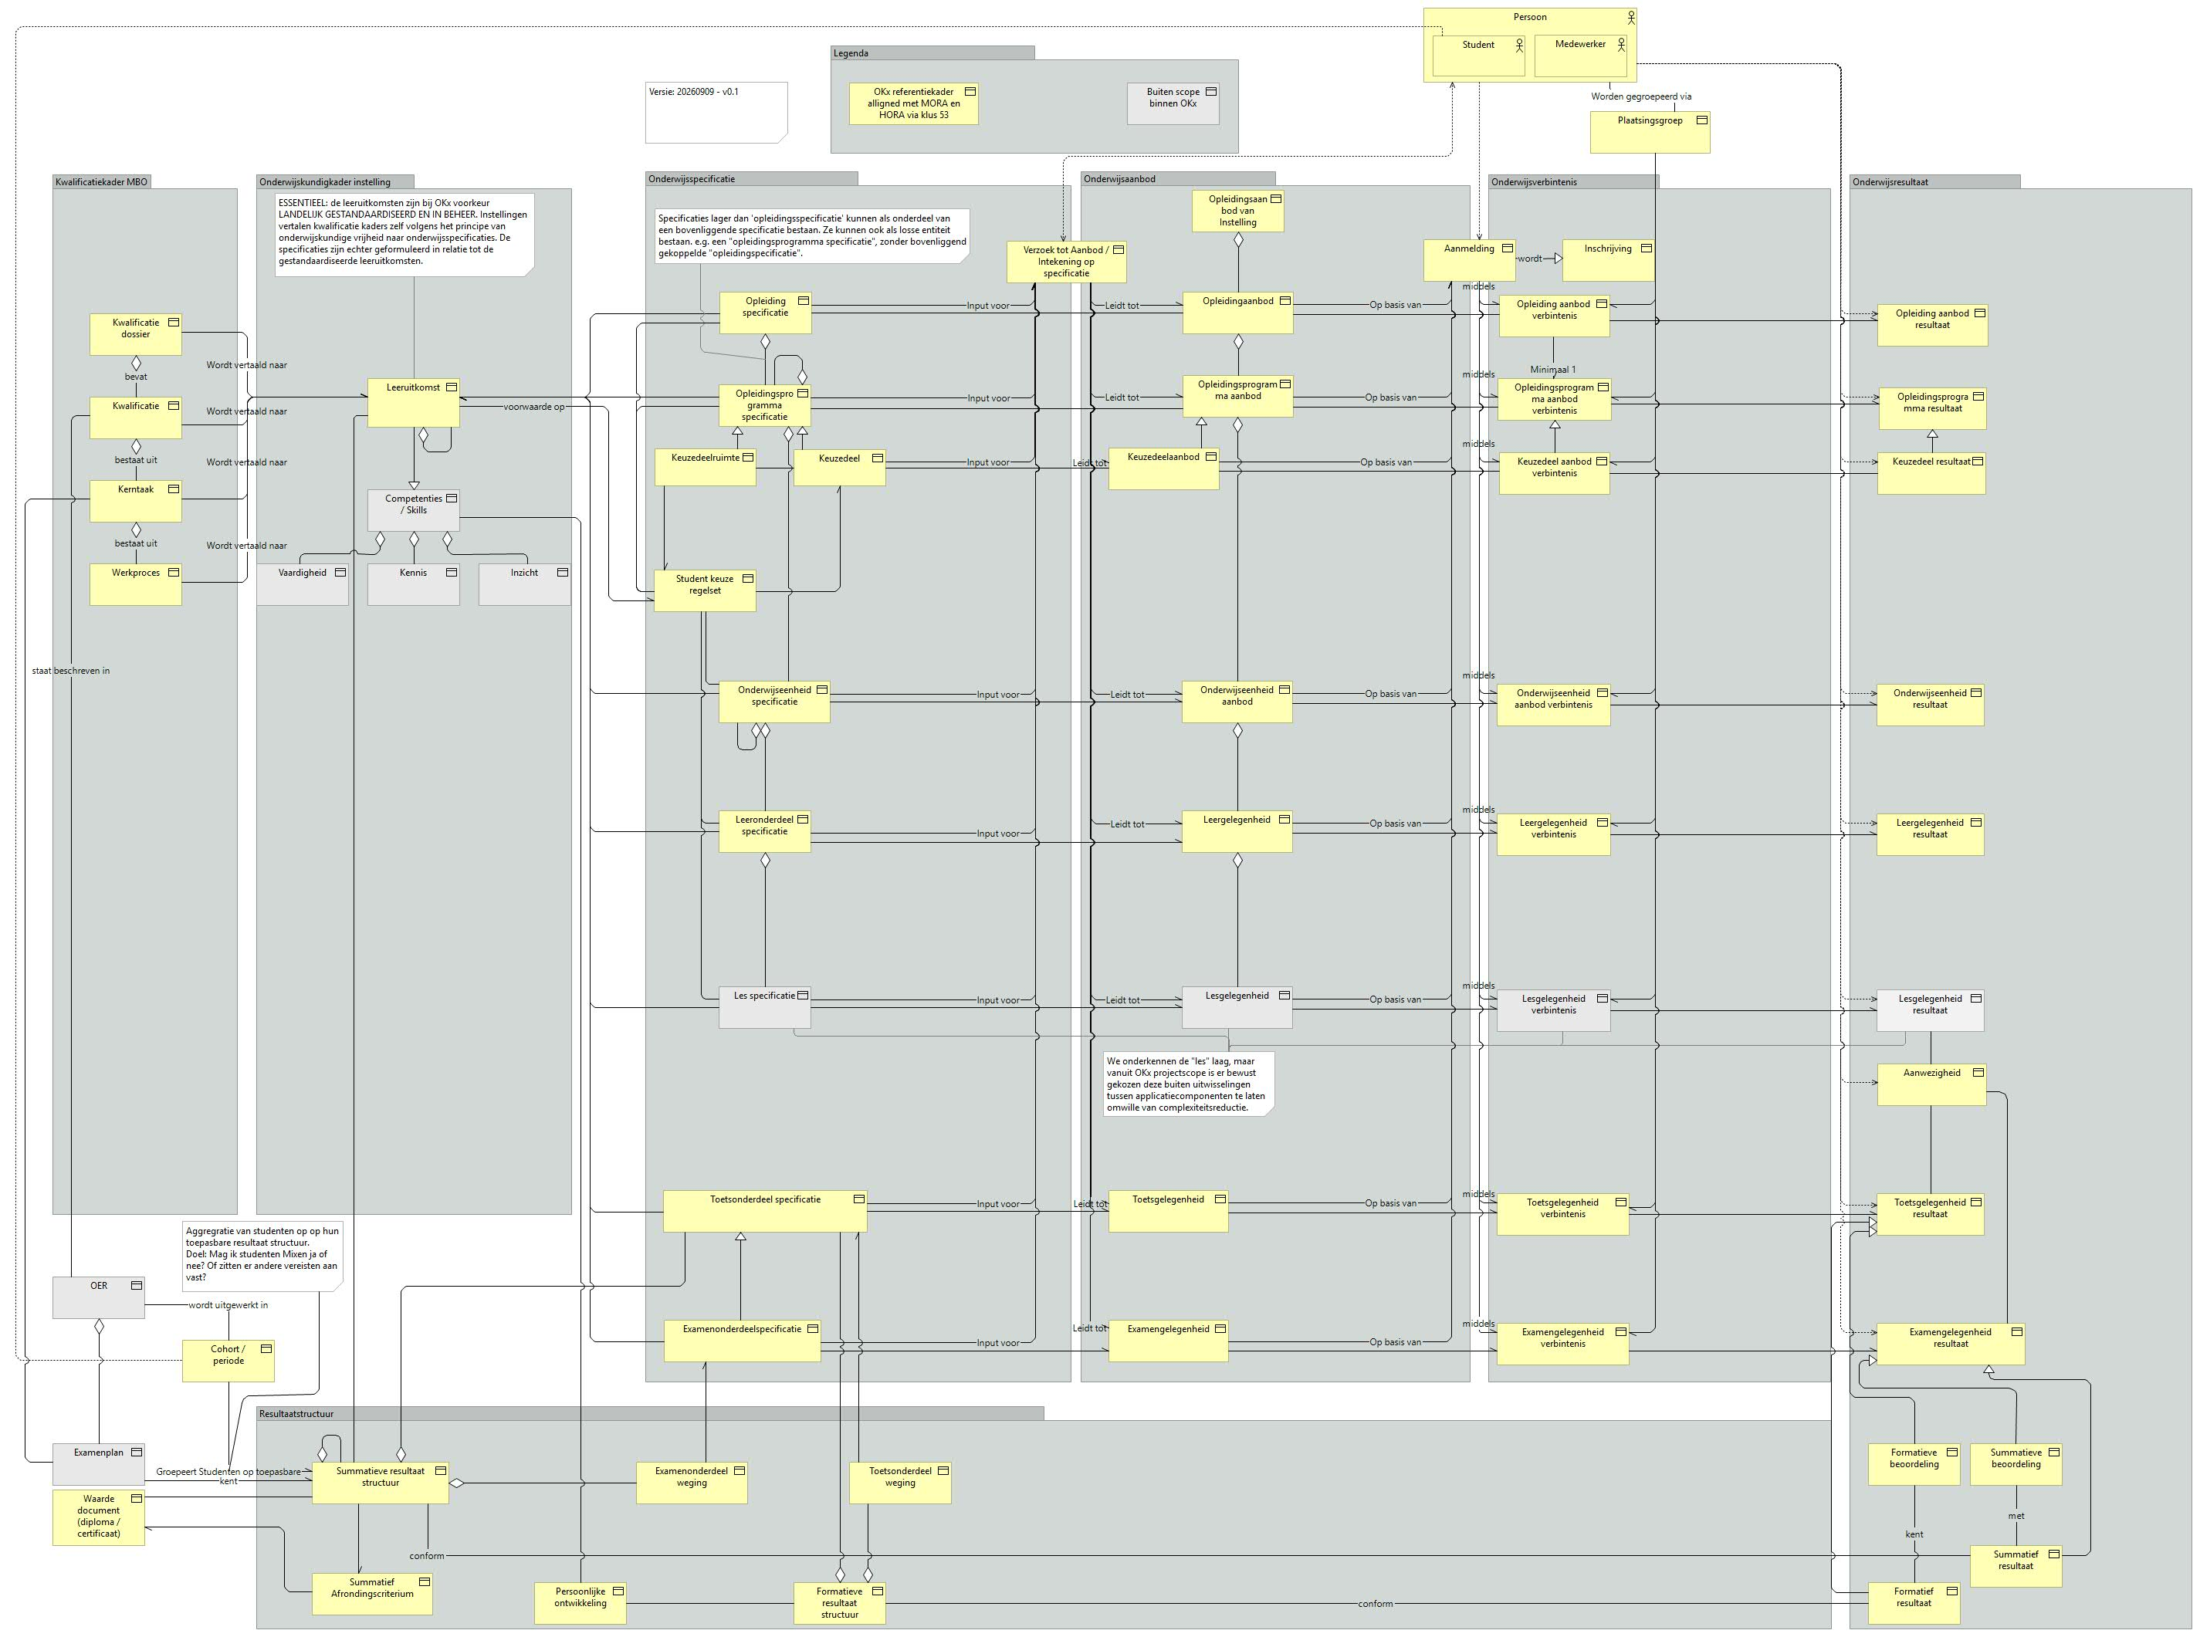
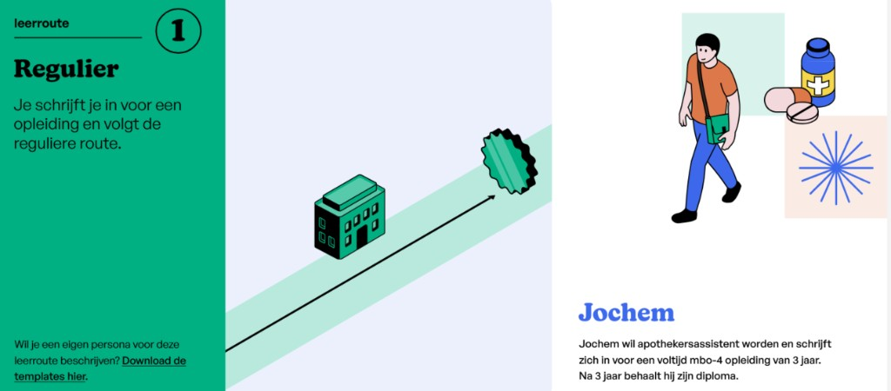
Drie bronnen, een voorbeeld
F1-01 - Het kwaliﬁcatiedossier ontleed
Informatiemodel v0.1
rol
processtap
onderwijsontwerper
Kwaliﬁcatiedossier analyseren
Kwaliﬁcatie dossier
Apothekersassistent, crebo 23450
→
Kwaliﬁcatie
Apothekersassistent, 27141
Kerntaak
B1-K1 Biedt farmaceutische patiëntenzorg
Leerroute 1, acht fasen
Werkproces
B1-K1-W1 Neemt de zorg-/adviesvraag in behandeling
De onderwijsontwerper analyseert het kwaliﬁcatiedossier: kwaliﬁcatie, kerntaken en werkprocessen.
Per stap een beeld, met Jochems eigen waarden
Procesbeeld: rollen en stappen per fase
1 samen doorlopen
2 opmerkingen noteren
3 discussie over vorm, detail en scope

Slide 11
Hoe een beeld leest
F2-07 - Het geplande aanbod terug naar de catalogus
OC-P&R
van
naar
Blauwe rand: een stroom
Planningssysteem
Onderwijscatalogus
na: Gepland aanbod terugleveren aan de onderwijscatalogus
van planningssysteem naar onderwijscatalogus, koppeling OC-
Opleidingsaanbod van Instelling
ROC Leren Zonder Drempels
toestand: intentie
P&R
Opleidingaanbod
Apothekersassistent 2026: vier perioden, 120 plaatsen
toestand: gepland
Opleiding speciﬁcatie hangt aan: Apothekersassistent, versie 2026.1
Verzoek tot Aanbod / Intekening op speciﬁcatie Leidt tot: Planopgave Apothekersassistent, cohort 2026
Opleidingsprogramma aanbod
Regulier BOL 2026: 18 tot 120 studenten
toestand: gepland
Geel: rol, stap en object
Opleidingsprogramma speciﬁcatie hangt aan: BOL voltijd, planbaar
Verzoek tot Aanbod / Intekening op speciﬁcatie Leidt tot: Planopgave Apothekersassistent, cohort 2026
Onderwijseenheid aanbod
de vormtaal van de informatiemodelplaat, met Jochems waarde
B1-K1, leerjaar 1, periode 1 tot 4
toestand: gepland
Onderwijseenheid speciﬁcatie hangt aan: Blok B1-K1
Verzoek tot Aanbod / Intekening op speciﬁcatie Leidt tot: Planopgave Apothekersassistent, cohort 2026
erin
Leergelegenheid
B1-K1-W1, periode 1, twee groepen van 24
toestand: ﬁjnmazig gepland
Leeronderdeel speciﬁcatie hangt aan: B1-K1-W1 Baliegesprek en triage
Verzoek tot Aanbod / Intekening op speciﬁcatie Leidt tot: Planopgave Apothekersassistent, cohort 2026
Elk beeld heeft een ID
Toetsgelegenheid
Praktijktoets baliegesprek (OSCE), einde periode 1
F2-07 is het zevende beeld van fase 2; de bijlage en het register
toestand: ﬁjnmazig gepland
Toetsonderdeel speciﬁcatie hangt aan: Praktijktoets baliegesprek
Verzoek tot Aanbod / Intekening op speciﬁcatie Leidt tot: Planopgave Apothekersassistent, cohort 2026
noemen hetzelfde ID
Het geplande aanbod gaat terug naar de catalogus, met per laag de verwijzing naar de speciﬁcatie waarvan het aanbod is
gemaakt en naar het verzoek dat ertoe leidde. De catalogus houdt daarmee speciﬁcatie en aanbod naast elkaar: wat is
ontworpen, en wanneer het met hoeveel plaatsen wordt aangeboden.
Status: concept in afstemming

Slide 12
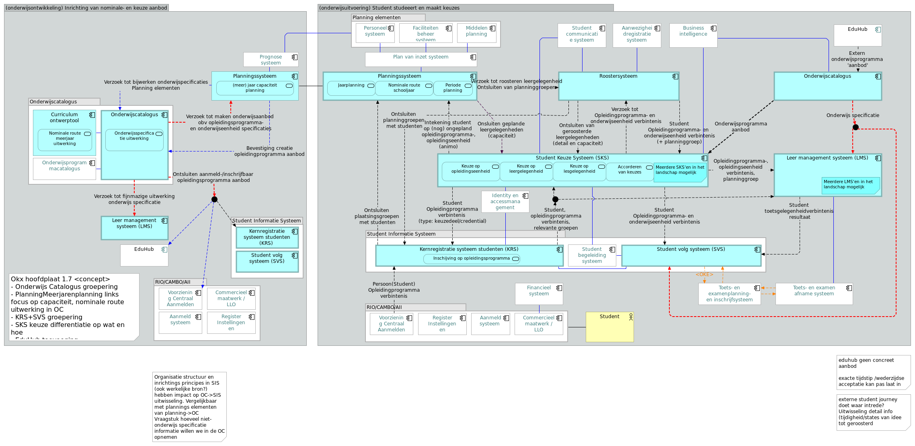
FAS E 1 · KWALIFICATIEKADER ANALYS ER EN EN G R O FM AZIG O NTWER PEN
Twaalf beelden, een fase
F1-11, F1-12 (geen pijl)
De stromen die deze fase raakt, op de hoofdplaat; een gestippelde lijn kent de plaat nog niet

Slide 13
F1 -01 · O NTS TAAT · H ET KWALIFICATIEDO S S IER O NTLEED
F1-01 - Het kwaliﬁcatiedossier ontleed
rol
processtap
onderwijsontwerper
Kwaliﬁcatiedossier analyseren
Kwaliﬁcatie dossier
Apothekersassistent, crebo 23450
Kwaliﬁcatie
Apothekersassistent, 27141
Kerntaak
B1-K1 Biedt farmaceutische patiëntenzorg
Werkproces
B1-K1-W1 Neemt de zorg-/adviesvraag in behandeling
De onderwijsontwerper analyseert het kwaliﬁcatiedossier: kwaliﬁcatie, kerntaken en werkprocessen.
Stap: Kwaliﬁcatiedossier analyseren

Slide 14
F1 -02 · O NTS TAAT · EX AM ENPLAN, EER S TE R ES ULTAATS TR UCTUUR EN CO H O R T
F1-02 - Examenplan, eerste resultaatstructuur en cohort
rol
processtap
examencommissie
Examenplan vaststellen
Examenplan
Examenplan Apothekersassistent, cohort 2026
kent
Summatieve resultaat structuur
Eerste opzet: kerntaken en keuzedelen, alle voldoende
Groepeert Studenten op toepasbare
Cohort / periode
Cohort 2026
Examenplan
Keuzedeeleis: 720 SBU, waarvan een verdiepend keuzedeel
Op basis van het kwaliﬁcatiedossier stelt de examencommissie het examenplan vast: wat wordt geexamineerd en wanneer de
opleiding is afgerond; buiten de uitwisseling, wel de oorsprong van de resultaatstructuur. Het examenplan draagt ook de
keuzedeeleis: hoeveel keuzedeel de student moet doen en van welk type. De keuzeregelset die daarop volgt ontstaat bij
de opleidingsspeciﬁcatie.
Stap: Examenplan vaststellen

Slide 15
F1 -03 · O NTS TAAT · LEER UITKO M S TEN UIT H ET DO S S IER , IN DE S TEM VAN DE INS TELLING
F1-03 - Leeruitkomsten uit het dossier, in de stem van de instelling
rol
processtap
onderwijsontwerper
Kwaliﬁcatiedossier vertalen naar leeruitkomsten
Leeruitkomst
Biedt farmaceutische patiëntenzorg in een levensechte apotheekomgeving (kerntaakniveau)
Kerntaak Wordt vertaald naar
Leeruitkomst
Voert baliegesprek en triage uit in de simulatieapotheek, onderbouwd met theorie (werkprocesniveau)
Werkproces Wordt vertaald naar: B1-K1-W1 Voert baliegesprek en triage uit
Het dossier zegt wat de beroepsbeoefenaar kan; de leeruitkomst is de invulling van de instelling: waar en hoe de student
dat laat zien. De kerntaak levert de leeruitkomst op kerntaakniveau, elk werkproces een leeruitkomst eronder: een
gelaagde structuur. Hier: leren door te simuleren in een levensechte omgeving, met een klein deel theorie.
Stap: Kwaliﬁcatiedossier vertalen naar leeruitkomsten

Slide 16
F1 -04 · O NTS TAAT · DE LEER UITKO M S T IN CO M PETENTNL-S KILLS
F1-04 - De leeruitkomst in CompetentNL-skills
rol
processtap
onderwijsontwerper
Kwaliﬁcatiedossier vertalen naar leeruitkomsten
verdieping: leeruitkomst naar skills
Leeruitkomst
Biedt farmaceutische patiëntenzorg in een levensechte apotheekomgeving (kerntaakniveau)
toestand: vertaald naar skills
Leeruitkomst
Voert baliegesprek en triage uit in de simulatieapotheek, onderbouwd met theorie (werkprocesniveau)
toestand: vertaald naar skills
Competenties / Skills
Vaardigheden bij deze leeruitkomst (CompetentNL)
Vaardigheid
Communicatieve vaardigheden (CompetentNL laag 2)
Kennis
Farmacie (CompetentNL kennisgebied op ISCED-F 0916)
Inzicht
Werking en risico van een geneesmiddel bij de vraag aan de balie
Verdieping: dezelfde leeruitkomst in CompetentNL-termen: vaardigheden in drie lagen (hier laag 2), kennisgebieden op
ISCED-F, en het inzicht dat de plaat apart benoemt. Hoe ﬁjnmaziger, hoe scherper wat Jochem moet leren.
Stap: Kwaliﬁcatiedossier vertalen naar leeruitkomsten · verdieping: leeruitkomst naar skills

Slide 17
F1 -05 · DEEL 1 VAN 2 · DE EENH EIDS PECIFICATIE M ET H AAR LEER O NDER DELEN EN DE G ELINKTE LEER UITKO M S TEN
F1-05 - De eenheidspeciﬁcatie met haar leeronderdelen en de gelinkte leeruitkomsten
rol
processtap
onderwijsontwerper
Kwaliﬁcatiedossier vertalen naar leeruitkomsten
verdieping: van kerntaak naar eenheid en leeronderdelen
Onderwijseenheid speciﬁcatie
Blok B1-K1 Biedt farmaceutische patiëntenzorg
toestand: onderwijskundig vertaald
Leeruitkomst
Biedt farmaceutische patiëntenzorg in een levensechte apotheekomgeving (kerntaakniveau)
toestand: onderwijskundig vertaald
Leeruitkomst
Voert baliegesprek en triage uit in de simulatieapotheek, onderbouwd met theorie (werkprocesniveau)
toestand: onderwijskundig vertaald
Leeronderdeel speciﬁcatie
B1-K1-W1 Baliegesprek en triage
toestand: onderwijskundig vertaald
Onderwijseenheid speciﬁcatie bevat: Blok B1-K1 Biedt farmaceutische patiëntenzorg

Slide 18
F1 -05 · DEEL 2 VAN 2 · DE EENH EIDS PECIFICATIE M ET H AAR LEER O NDER DELEN EN DE G ELINKTE LEER UITKO M S TEN
Leeruitkomst
Voert medicatiebewaking uit onder begeleiding in de leerapotheek (werkprocesniveau)
toestand: onderwijskundig vertaald
bevat Leeruitkomst
Leeronderdeel speciﬁcatie
B1-K1-W2 Medicatiebewaking
toestand: onderwijskundig vertaald
Onderwijseenheid speciﬁcatie bevat: Blok B1-K1 Biedt farmaceutische patiëntenzorg
Verdieping: de leeruitkomst zit niet in de eenheid, zij staat ernaast. De onderwijseenheidspeciﬁcatie verwijst naar de
leeruitkomst op kerntaakniveau, en elke leeronderdeelspeciﬁcatie naar haar eigen leeruitkomst op werkprocesniveau. Zo
loopt de herkomst uit het kwaliﬁcatiedossier via de leeruitkomst, niet langs de speciﬁcatie zelf.
Stap: Kwaliﬁcatiedossier vertalen naar leeruitkomsten · verdieping: van kerntaak naar eenheid en leeronderdelen

Slide 19
F1 -06 · DEEL 1 VAN 3 · DE EENH EIDS PECIFICATIE M ET H AAR O NDER WIJS O NTWER P: VO R M , R UIM TE, M ENS EN EN M IDDELEN
F1-06 - De eenheidspeciﬁcatie met haar onderwijsontwerp: vorm, ruimte, mensen en middelen
rol
processtap
onderwijsontwerper
Kwaliﬁcatiedossier vertalen naar leeruitkomsten
verdieping: onderwijsontwerp met ruimte en middelen
Onderwijseenheid speciﬁcatie
Blok B1-K1, met vorm, ruimte, mensen en middelen
toestand: onderwijskundig vertaald
hangt aan Leeruitkomst: Biedt farmaceutische patientenzorg (kerntaakniveau)
Leervormstrategie
Leren door te doen in een levensechte omgeving, theorie ondersteunend
Leerdoel
Zelfstandig farmaceutische patiëntenzorg bieden in een levensechte setting
Kerntaak Word onderwijskundig vertaald tot: B1-K1
Heeft één of meer Leeruitkomst: Biedt farmaceutische patiëntenzorg in een levensechte apotheekomgeving (kerntaakniveau)
Onderwijsvorm speciﬁcatie
Simulatie in de leerapotheek, theorie ondersteunend
Leeruitkomst hangt aan

Slide 20
F1 -06 · DEEL 2 VAN 3 · DE EENH EIDS PECIFICATIE M ET H AAR O NDER WIJS O NTWER P: VO R M , R UIM TE, M ENS EN EN M IDDELEN
Gewenste Onderwijskundige Leeromgeving
Simulatiegeschikte praktijkruimte voor 24 studenten, balie-opstelling mogelijk
Onderwijsruimte type
Praktijkruimte met baliesimulatie
is een Lokaal: het concrete lokaal volgt pas bij roosteren
Onderwijs locatie
Vestiging Zuid
Lokaaltypes
Praktijklokalen met servicebalie, 24 plaatsen
Gewenst medewerker competentieproﬁel
Apothekersassistent-docent: didactisch en communicatief (CompetentNL laag 2), farmacie (ISCED-F 0916)
hangt aan Onderwijsvorm speciﬁcatie
Heeft meerdere
Medewerker Type / Expertise Proﬁel
Docent farmacie met baliepraktijk (expertiseproﬁel)

Slide 21
F1 -06 · DEEL 3 VAN 3 · DE EENH EIDS PECIFICATIE M ET H AAR O NDER WIJS O NTWER P: VO R M , R UIM TE, M ENS EN EN M IDDELEN
Competenties / skills
Proﬁel docent farmacie: de skills die de instelling bij dit type verwacht
Vaardigheid
Didactische en communicatieve vaardigheden (CompetentNL laag 2)
Kennis
Farmacie (ISCED-F 0916)
Collectie van Medewerkertypes
Docent farmacie en praktijkbegeleider
Leeronderdeel / Leeractiviteit speciﬁcatie bevat: B1-K1-W1 Baliegesprek en triage
Studiebelasting en begeleide onderwijstijd indicatie
BOT 50 / OOT 50 SBU
hangt aan Onderwijsvorm speciﬁcatie
Collectie van Leermiddelgroepen
Leermiddelen voor de baliesimulatie
Leeronderdeel / Leeractiviteit speciﬁcatie bevat: B1-K1-W1 Baliegesprek en triage
Leermiddelgroep
Apotheekbalie-opstelling, receptenlijnsysteem, oefenmedicatie
Rond de eenheid legt de instelling haar onderwijsontwerp vast; alles hieronder wordt onderdeel van de eenheid- en
leeronderdeelspeciﬁcatie. De gewenste leeromgeving is een ruimteproﬁel, geen lokaal: zij zegt welke ruimte past en
sorteert voor op een onderwijslocatie met dat lokaaltype. Het docentproﬁel werkt net zo en draagt de skills die de
instelling erbij verwacht; de persoon zelf volgt bij plannen. De leermiddelen hangen aan het leeronderdeel.
Stap: Kwaliﬁcatiedossier vertalen naar leeruitkomsten · verdieping: onderwijsontwerp met ruimte en middelen

Slide 22
F1 -07 · O NTS TAAT · DE O PLEIDING S S PECIFICATIE M ET PR O G R AM M A, EENH EDEN EN KEUZEDEELR UIM TE
F1-07 - De opleidingsspeciﬁcatie met programma, eenheden en keuzedeelruimte
rol
processtap
onderwijsontwerper
Opleidingsspeciﬁcatie met programma en eenheden beschrijven
Opleiding speciﬁcatie
Apothekersassistent, versie 2026.1
Opleidingsprogramma speciﬁcatie
BOL voltijd, diplomaprogramma
Onderwijseenheid speciﬁcatie
Blok B1-K1 Biedt farmaceutische patiëntenzorg
hangt aan Leeruitkomst: Biedt farmaceutische patiëntenzorg (kerntaakniveau)
Leeronderdeel speciﬁcatie
B1-K1-W1 Baliegesprek en triage: simulatie in de leerapotheek, theorie ondersteunend, grofmazig
hangt aan Leeruitkomst: Voert baliegesprek en triage uit (werkprocesniveau)
Keuzedeelruimte
720 SBU, mbo-4: te vullen met 480 SBU verdiepend en 240 SBU generiek
Student keuze regelset
Kiesbare keuzedelen: K0037 Farmaceutische Patientenzorg (480 SBU, verdiepend) of K0262 ARBO, kwaliteitszorg en hulpverlening (240 SBU, generiek)
De opleidingsspeciﬁcatie met daaronder het programma, de eenheden en de leeronderdelen: het curriculum als template over de looptijd.
Stap: Opleidingsspeciﬁcatie met programma en eenheden beschrijven

Slide 23
F1 -08 · DEEL 1 VAN 3 · H ET KEUZEDEEL ALS EIG EN PR O G R AM M AS PECIFICATIE, M ET KER NTAKEN EN WER KPR O CES S EN
F1-08 - Het keuzedeel als eigen programmaspeciﬁcatie, met kerntaken en werkprocessen
rol
processtap
onderwijsontwerper
Keuzedeelprogramma als eigen speciﬁcatie vormgeven
Leeruitkomst
Draagt bij aan kwaliteitszorg en arbeidsomstandigheden op de eigen werkplek (kerntaakniveau, keuzedeel)
Kerntaak Wordt vertaald naar: D1-K1 Draagt bij aan kwaliteitszorg en arbeidsomstandigheden
Leeruitkomst
Levert een bijdrage aan de inrichting van het kwaliteitszorgsysteem (werkprocesniveau, keuzedeel)
Werkproces Wordt vertaald naar: D1-K1-W1 Levert een bijdrage aan de inrichting van het kwaliteitszorgsysteem

Slide 24
F1 -08 · DEEL 2 VAN 3 · H ET KEUZEDEEL ALS EIG EN PR O G R AM M AS PECIFICATIE, M ET KER NTAKEN EN WER KPR O CES S EN
Keuzedeel
K0262 ARBO, kwaliteitszorg en hulpverlening geschikt voor niveau 3 (240 SBU)
is een Opleidingsprogramma speciﬁcatie
Student keuze regelset hangt aan
Onderwijseenheid speciﬁcatie
D1-K1 Draagt bij aan kwaliteitszorg en arbeidsomstandigheden
hangt aan Leeruitkomst: Draagt bij aan kwaliteitszorg en arbeidsomstandigheden (kerntaakniveau, keuzedeel)
Leeronderdeel speciﬁcatie
D1-K1-W1 Bijdrage aan de inrichting van het kwaliteitszorgsysteem
hangt aan Leeruitkomst: Levert een bijdrage aan de inrichting van het kwaliteitszorgsysteem (werkprocesniveau)
Leeronderdeel speciﬁcatie
D1-K1-W2 Risico-inventarisatie en -evaluatie
hangt aan Leeruitkomst: Voert een RI&E uit en realiseert verbeterpunten (werkprocesniveau)
Onderwijseenheid speciﬁcatie
D1-K2 Verleent EHBO en BHV
hangt aan Leeruitkomst: Verleent EHBO en BHV bij een calamiteit (kerntaakniveau, keuzedeel)
Leeronderdeel speciﬁcatie
D1-K2-W1 Hulp bij calamiteiten
hangt aan Leeruitkomst: Verleent hulp bij calamiteiten (werkprocesniveau)

Slide 25
F1 -08 · DEEL 3 VAN 3 · H ET KEUZEDEEL ALS EIG EN PR O G R AM M AS PECIFICATIE, M ET KER NTAKEN EN WER KPR O CES S EN
Keuzedeel
K0037 Farmaceutische Patientenzorg (480 SBU, verdiepend)
is een Opleidingsprogramma speciﬁcatie
Student keuze regelset hangt aan
Onderwijseenheid speciﬁcatie
D1-K1 Voert farmaceutische patientenzorg uit
hangt aan Leeruitkomst: Voert farmaceutische patientenzorg uit bij speciﬁeke doelgroepen (kerntaakniveau, keuzedeel)
Leeronderdeel speciﬁcatie
D1-K1-W1 Medicatieoverzicht
hangt aan Leeruitkomst: Zorgt voor een medicatieoverzicht (werkprocesniveau)
Leeronderdeel speciﬁcatie
D1-K1-W2 Zorg aan speciﬁeke doelgroepen
hangt aan Leeruitkomst: Biedt farmaceutische patientenzorg aan speciﬁeke doelgroepen (werkprocesniveau)
Een keuzedeel is zelf een programmaspeciﬁcatie, gelijksoortig vormgegeven maar los van Jochems opleiding. Het kent
dezelfde opbouw als een kwaliﬁcatie: kerntaken met werkprocessen eronder, die de instelling vertaalt naar leeruitkomsten
en vormgeeft als onderwijseenheid- en leeronderdeelspeciﬁcaties. Twee keuzedelen vullen samen de ruimte van 720 SBU: een
verdiepend van 480 SBU en een generiek van 240 SBU. Welk keuzedeel de student kiest, bepaalt het studentkeuzesysteem
later met de regelset.
Stap: Keuzedeelprogramma als eigen speciﬁcatie vormgeven

Slide 26
F1 -09 · O NTS TAAT · TO ETS O NDER DELEN, WEG ING EN EN AFR O NDING S CR ITER IUM
F1-09 - Toetsonderdelen, wegingen en afrondingscriterium
rol
processtap
examencommissie
Toetsonderdelen en resultaatstructuur uit het examenplan aﬂeiden
Summatieve resultaat structuur
Resultaatstructuur Apothekersassistent, alle onderdelen voldoende
toestand: uitgewerkt
hangt aan Leeruitkomst: Biedt farmaceutische patiëntenzorg (kerntaakniveau)
Toetsonderdeel speciﬁcatie
Praktijktoets baliegesprek (OSCE), summatief
hangt aan Leeruitkomst: Voert baliegesprek en triage uit (werkprocesniveau)
Examenonderdeel weging
Proeve van bekwaamheid B1-K1: weging 2
Examenonderdeelspeciﬁcatie
Proeve van bekwaamheid B1-K1
hangt aan Leeruitkomst: Biedt farmaceutische patiëntenzorg (kerntaakniveau)
Summatief Afrondingscriterium
Alle kerntaken en de keuzedelen voldoende
Summatieve resultaat structuur hangt aan
De examencommissie leidt uit het examenplan de toets- en examenonderdelen af en hangt ze aan de resultaatstructuur, met
de weging en het afrondingscriterium. Elk onderdeel verwijst naar de leeruitkomst die het aftikt.
Stap: Toetsonderdelen en resultaatstructuur uit het examenplan aﬂeiden

Slide 27
F1 -1 0 · DEEL 1 VAN 2 · DE EX AM ENO NDER DEELS PECIFICATIE M ET H AAR TO ETS VO R M , INS TR UM ENTEN, M ATER IAAL EN R UIM TE
F1-10 - De examenonderdeelspeciﬁcatie met haar toetsvorm, instrumenten, materiaal en ruimte
rol
processtap
examencommissie
Exameninstrumenten bepalen, inkopen of construeren
verdieping: examenvorm, instrument en beoordelaar
Examenonderdeelspeciﬁcatie
Proeve van bekwaamheid B1-K1, met vorm, instrumenten en ruimte
toestand: uitgewerkt
hangt aan Leeruitkomst: Biedt farmaceutische patientenzorg (kerntaakniveau)
is een Toetsonderdeel speciﬁcatie
Toetsvormspeciﬁcatie
Proeve van bekwaamheid in de simulatieapotheek
is een Onderwijsvorm speciﬁcatie: dezelfde vorm als het onderwijsontwerp, nu voor het examen
Toetsvorm
Praktijkbeoordeling aan de balie, 45 minuten
Toetsinstrument
Beoordelingsformulier met rubric, ingekocht bij de branche
is een Collectie van Leermiddelgroepen: het materiaal bij de toets: ingekocht of zelf geconstrueerd

Slide 28
F1 -1 0 · DEEL 2 VAN 2 · DE EX AM ENO NDER DEELS PECIFICATIE M ET H AAR TO ETS VO R M , INS TR UM ENTEN, M ATER IAAL EN R UIM TE
Leermiddelgroep
Examenmateriaal: oefenrecepten, casuskaarten, baliemateriaal
Collectie van Leermiddelgroepen bevat: het toetsinstrument is zo'n collectie: ingekocht of zelf geconstrueerd
Onderwijsruimte type
Praktijkruimte met baliesimulatie, afsluitbaar voor examinering
Les speciﬁcatie / toets speciﬁcatie bevat
Gewenst medewerker competentieproﬁel
Examinator met baliepraktijk en toetsbekwaamheid
hangt aan Toetsvormspeciﬁcatie: Proeve van bekwaamheid in de simulatieapotheek
Competenties / skills
Proﬁel examinator: de skills die de instelling bij dit type verwacht
Vaardigheid
Beoordelen en feedback geven (CompetentNL laag 2)
Kennis
Farmacie en toetsing (ISCED-F 0916)
De examencommissie werkt de examenonderdeelspeciﬁcatie uit zoals de onderwijsontwerper de eenheid: alles hieronder
wordt er onderdeel van. De toetsvorm zegt hoe er wordt geexamineerd, het instrument en het materiaal waarmee, het
ruimtetype waar het goed af te nemen is, en het proﬁel wie mag beoordelen, met de skills die daarbij horen. De
speciﬁcatie zelf verwijst naar de leeruitkomst die het examen aftikt; de afname volgt in fase 2 als examenmoment met
instrument.
Stap: Exameninstrumenten bepalen, inkopen of construeren · verdieping: examenvorm, instrument en beoordelaar

Slide 29
F1 -1 1 · DEEL 1 VAN 3 · DE O PLEIDING ZOALS O NTWO R PEN NAAR DE CATALO G US
F1-11 - De opleiding zoals ontworpen naar de catalogus
geen pijl op de hoofdplaat
van
naar
Curriculum ontwerptool
Onderwijscatalogus
na: Grofmazig resultaat publiceren naar de onderwijscatalogus
Leeruitkomst
Biedt farmaceutische patiëntenzorg in een levensechte apotheekomgeving (kerntaakniveau)
Leeruitkomst
Voert baliegesprek en triage uit in de simulatieapotheek (werkprocesniveau)
Competenties / Skills
Vaardigheden bij de leeruitkomst (CompetentNL)
Leeruitkomst is een
Vaardigheid
Communicatieve vaardigheden (laag 2)
Kennis
Farmacie (ISCED-F 0916)
Inzicht
Werking en risico van een geneesmiddel

Slide 30
F1 -1 1 · DEEL 2 VAN 3 · DE O PLEIDING ZOALS O NTWO R PEN NAAR DE CATALO G US
Opleiding speciﬁcatie
Keuzedeelruimte
Apothekersassistent, versie 2026.1
720 SBU, mbo-4
Opleidingsprogramma speciﬁcatie
BOL voltijd
Onderwijseenheid speciﬁcatie
Blok B1-K1
hangt aan Leeruitkomst: Biedt farmaceutische patiëntenzorg (kerntaakniveau)
Leeronderdeel speciﬁcatie
B1-K1-W1, grofmazig
hangt aan Leeruitkomst: Voert baliegesprek en triage uit (werkprocesniveau)
Student keuze regelset
Kiesbare keuzedelen voor Apothekersassistent
Keuzedeelruimte hangt aan

Slide 31
F1 -1 1 · DEEL 3 VAN 3 · DE O PLEIDING ZOALS O NTWO R PEN NAAR DE CATALO G US
Summatieve resultaat structuur
Resultaatstructuur Apothekersassistent
hangt aan Leeruitkomst: Biedt farmaceutische patiëntenzorg (kerntaakniveau)
Toetsonderdeel speciﬁcatie
Praktijktoets baliegesprek (OSCE)
hangt aan Leeruitkomst: Voert baliegesprek en triage uit (werkprocesniveau)
Examenonderdeelspeciﬁcatie
Proeve van bekwaamheid B1-K1
hangt aan Leeruitkomst: Biedt farmaceutische patiëntenzorg (kerntaakniveau)
is een Toetsonderdeel speciﬁcatie
Summatief Afrondingscriterium
Alle kerntaken en de keuzedelen voldoende
Summatieve resultaat structuur hangt aan
De opleiding zoals ontworpen gaat als gelinkt geheel naar de catalogus: leeruitkomsten met hun skills, de
speciﬁcatiestructuur met het onderwijsontwerp (paars: conceptplaat) en de resultaatstructuur; alles verwijst naar de
leeruitkomst. Op v1.7 zit de ontwerptool binnen de catalogus, dus geen aparte pijl.
Stroom: Curriculum ontwerptool naar Onderwijscatalogus, geen pijl op de hoofdplaat

Slide 32
F1 -1 2 · DEEL 1 VAN 2 · H ET O NDER WIJS - EN EX AM ENO NTWER P M EE NAAR DE CATALO G US ( CO NCEPTPLAAT)
F1-12 - Het onderwijs- en examenontwerp mee naar de catalogus (conceptplaat)
geen pijl op de hoofdplaat
van
naar
Curriculum ontwerptool
Onderwijscatalogus
na: Grofmazig resultaat publiceren naar de onderwijscatalogus
Onderwijsvorm speciﬁcatie
Gewenste Onderwijskundige Leeromgeving
Simulatie in de leerapotheek, theorie ondersteunend
Balie-simulatie in het skillslab
Leeruitkomst hangt aan: Voert baliegesprek en triage uit (werkprocesniveau)
Onderwijsvorm speciﬁcatie hangt aan
Gewenst medewerker competentieproﬁel
Studiebelasting en begeleide onderwijstijd indicatie
Apothekersassistent-docent met baliepraktijk
BOT 50 / OOT 50 SBU
hangt aan Onderwijsvorm speciﬁcatie
hangt aan Onderwijsvorm speciﬁcatie
Toetsvormspeciﬁcatie
Toetsinstrument
Proeve van bekwaamheid in de simulatieapotheek
Beoordelingsformulier met rubric
is een Onderwijsvorm speciﬁcatie
is een Collectie van Leermiddelgroepen
Gewenst medewerker competentieproﬁel
Examinator met baliepraktijk en toetsbekwaamheid
hangt aan Toetsvormspeciﬁcatie

Slide 33
F1 -1 2 · DEEL 2 VAN 2 · H ET O NDER WIJS - EN EX AM ENO NTWER P M EE NAAR DE CATALO G US ( CO NCEPTPLAAT)
Onderwijsvorm speciﬁcatie
Gewenste Onderwijskundige Leeromgeving
Simulatie in de leerapotheek, theorie ondersteunend
Balie-simulatie in het skillslab
Leeruitkomst hangt aan: Voert baliegesprek en triage uit (werkprocesniveau)
Onderwijsvorm speciﬁcatie hangt aan
Gewenst medewerker competentieproﬁel
Studiebelasting en begeleide onderwijstijd indicatie
Apothekersassistent-docent met baliepraktijk
BOT 50 / OOT 50 SBU
hangt aan Onderwijsvorm speciﬁcatie
hangt aan Onderwijsvorm speciﬁcatie
Het onderwijs- en examenontwerp van de conceptplaat gaat in dit voorbeeld mee naar de catalogus: de vorm, de gewenste
leeromgeving, het docent- en examinatorproﬁel, de studiebelasting en de toetsvorm met haar instrument en materiaal. Of
die onderdelen in de uitwisseling horen, is de vraag die bij de eenheid- en examenonderdeelspeciﬁcatie staat.
Stroom: Curriculum ontwerptool naar Onderwijscatalogus, geen pijl op de hoofdplaat

Slide 34
Van beeld naar bericht
Dezelfde stap, als koppeling
Interactie
Voorbeeldbericht
Planningssysteem
Onderwijscatalogus
{
"aanbodType": "opleidingsaanbod",
"naam": "Apothekersassistent, cohort 2026",
melding: aanbod gepland
"status": "gepland",
"specificatieVerwijzing": {
vraagt het aanbod op
"specificatieId": "79736830-1c5c-470f...",
"versie": "0.1.0"
aanbod met verwijzing naar de speciﬁcatie
},
"periode": { "start": "2026-09-01", "eind": "2029-07-15" }
}
Planningssysteem
Onderwijscatalogus
Endpoint
GET /onderwijsaanbod/{id}
op het planningssysteem
Zo loopt elke lijn op de hoofdplaat straks naar een bericht

Slide 35
Zo hangt het samen
Vertalen langs een vaste route, met wat er vandaag per stap ligt
Userstories
→
Bouwblokken
→
Begrippen
→
Informatiemodel
→
Informatiestromen
requirementsboom
koppelvlakdiensten
begrippenlijst v0.2
v0.1, 66 objecttypen
hoofdplaat v1.7
↓
Eindproduct: koppelvlakspeciﬁcatie
koppelingspeciﬁcaties · datamodelschema's · berichtstromen · endpoints · afsprakenset
Vandaag: fase 1 helemaal door de route
Daarna: fase 2 tot 8, en de volgende koppeling
van kwaliﬁcatiedossier tot het eerste bericht
dezelfde route, per lijn op de hoofdplaat

Slide 36
D E E L 3 VA N 5
Versionering
Garik · van de leveranciersvraag naar een voorstel

Slide 37
VER S IO NER ING · BLO K VAN G AR IK
De vraag van de leveranciers
Hoe versioneren we op het niveau van een koppeling, zonder te breken wat al draait?
Eén koppeling, opeenvolgende versies
Een nieuwe versie voelt als verplicht
Wat betekent dat voor wat vandaag in
meegaan
productie staat

Slide 38
VER S IO NER ING · BLO K VAN G AR IK
Waar het vandaag knelt
Een veld erbij in een
Endpoint verandert
Applicatiedienst verandert
Koppeling krijgt een nieuwe
Iedereen moet mee
datamodel
versie
Eén versie over het hele pakket maakt van elke wijziging een kettingreactie

Slide 39
Versionering · blok van Garik
Het voorstel
Versie als ijkpunt
Kiezen per berichtstroom
Nieuw naast bestaand
een release legt vast hoe het er toen
een partij implementeert wat zij nodig
een nieuwe stroom laat de oude staan
uitzag
heeft
De endpoints en de applicatiediensten blijven gestandaardiseerd; de datamodellen dragen hun eigen versie.

Slide 40
VER S IO NER ING · BLO K VAN G AR IK
Een veld erbij, en dan
Nu
Straks
Aanbod melden, stroom 1
Aanbod melden, stroom 1
Aanbod melden met
capaciteit, stroom 2
Wie stroom 1 draait, blijft draaien
Wie het veld nodig heeft, pakt stroom 2

Slide 41
Versionering · blok van Garik
Wat het oplevert, en wat het kost
Oplevert
Kost
Draaiende koppelingen blijven werken; een leverancier kiest
Meer stromen naast elkaar, en een afspraak over hoe lang een
zijn moment en zijn scope.
oude stroom blijft staan.
Gevraagd: past dit op de manier waarop jullie releasen?

Slide 42
D E E L 4 VA N 5
Business-architectuur en
stories
Niels · de lijn van story naar koppelvlakfunctionaliteit

Slide 43
Business-architectuur en de stories
Blok van Niels
Afgesproken op 15 september: de business-architectuur doorontwikkelen langs de lijn van story naar
koppelvlakfunctionaliteit, en de stories opnieuw ophalen bij de PoC-scholen. Deze plek in het deck is voor die sheets.
Vertrekpunt: de milestone requirementsboom doorontwikkelen, negen open issues, en Public PR 82 die op draft staat zolang de boom
beweegt.

Slide 44
D E E L 5 VA N 5
Open punten en
afronding
Koppeling-ID · gevraagd · vervolg · peiling

Slide 45
Een korte naam per koppeling
De ID noemt twee applicatiecomponenten, in beide richtingen dezelfde speciﬁcatie
OC-P&R
OC-KRS
OC-SVS
OC-LMS
planning en rooster
kernregistratie
studentvolgsysteem
leeromgeving
SIS en P&R groeperen voor de leesbaarheid; de speciﬁcatie volgt de component
Voorstel, uitgewerkt in Public #107; de voorbeelduitwerking gebruikt deze ID's al.

Slide 46
Wat valt er onder een ID
Meerdere lijnen, een naam
links en rechts op de plaat; samen OC-SVS-KRS, of twee
OC-KRS
eigen ID's
De grens zit in de bouwstenen
diensten en endpoints bepalen waar een ID ophoudt
OC-SVS
Het beeld scherpt nog aan
vastleggen in een ADR zodra de detaillering het draagt
Catalogus met kernregistratie en studentvolgsysteem
Gevraagd: wat vinden jullie van dit concept?

Slide 47
Een eerste poging, alle stromen
OC-P
P-R
OC-P
R-SKS
OC-P
P-SKS
R-SKS
OC-SKS
OC-KRS
P-SKS
R-SKS
KRS-P
LMS-SKS
OC-LMS
OC-LMS
KRS-SKS
KRS-R
SKS-SVS
OC-CAMBO
KRS-LMS
KRS-SKS
LMS-SVS
OC-SVS
CAMBO-KRS
Hoofdplaat v1.7, elke stroom met een voorlopig ID
24
stromen
17
voorlopige ID's
4
met een speciﬁcatie
Werkafspraak om op te schuiven, geen vastgestelde conventie
OC-CAMBO staat er al; OC-AII komt erbij zodra centraal aanmelden op de plaat staat

Slide 48
Gevraagd
FEEDBACK
de voorbeelduitwerking: klopt de vorm, klopt de mate van detail, en is dit wat nodig is
REVIEW
de openstaande pull requests, te beginnen bij Public PR 104: het informatiemodel en de begrippen
BESLUIT
het koppeling-ID: nu een eerste indeling vastleggen, of wachten tot de detaillering verder is
INPUT
het versioneringsvoorstel: past dit op de manier waarop jullie releasen

Slide 49
Vervolg
Reacties op de voorbeelduitwerking: in de pull request, of als issue op Public
Opmerkingen op Public PR 104, in de pull request
Volgende sessie: woensdag 14 oktober 2026, online
Commentaar op een lopende release: in de pull request. Nieuw punt: als issue op github.com/Npuls-OKx/Public

Slide 50
Hoe gaat het?
Welk cijfer krijgt de voortgang, en
waarom?
1
2
3
4
5
6
7
8
9
10
Wat ging er goed?
loopt niet
loopt goed
Wat kan er beter?

Slide 51


